Slide 1
<Неметаллы в жизни человека>
Работу выполнил ученик 8и1 класса
Алимкулов Карим

Slide 2
Роль неметаллов огромна. Прежде всего, без неметаллов, таких как углерод, водород, азот, кислород, не было бы человека, поскольку эти элементы образуют аминокислоты, из которых затем образуются белки.

Slide 3

Человек дышит воздухом, в котором содержатся неметаллы и соединения между ними. Кислород - обеспечивает важнейшие функции нашего организма, а азот и другие газы "разбавляют" его, иначе от наших дыхательных путей ничего бы не осталось.

Slide 4
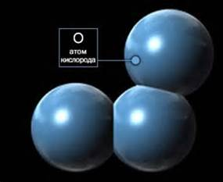
Озон (О3) препятствует проникновению губительного для большинства живых организмов УФ излучения.

Slide 5
Человек, будучи разумным, многие неметаллы применяет в различных отраслях. Как уже написал Денис Алексашенко, они используются при обеззараживании воды. Углерод - один из распространенных видов топлива. Благородные газы тоже применяют - вспомните понятия "аргонная сварка", "неоновая лампа", шарики, надутые гелием. Многие неметаллы используются как сырье в промышленных синтезах. Нашли свое применение и в медицине. Их применяют даже в металлургии - без углерода не было бы сталей, чугунов, неметаллами восстанавливают многие металлы.

Slide 6
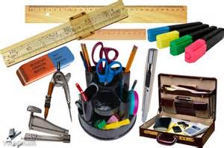
Одежда состоит из типичных неметаллов. Много деревянных вещей помогают нам в повседневной жизни. Канцтовары состоят из типичных неметаллов, без них мы не смогли бы получить образование.

Slide 7
Спасибо за внимание

